Slide 1



SI, POR
TU CARA
BONITA
JOSE LUIS

Slide 2
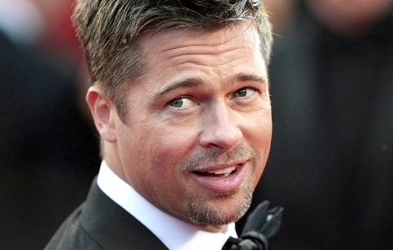

Slide 3
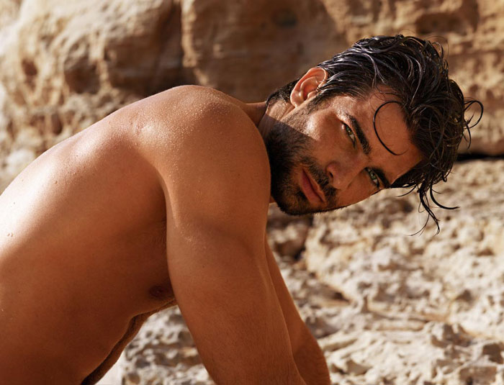

Slide 4
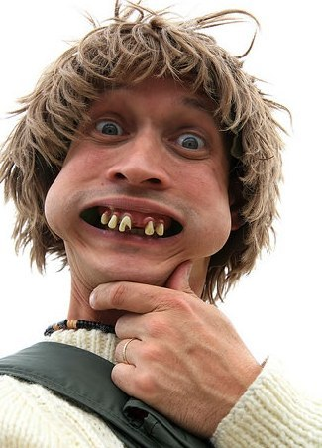
Voy a contarles mi historia, no es una historia de amor ni tiene un final
feliz, pero es la única que tengo por haber nacido así, feo, muy feo.
Cuando nací, el doctor fue a la sala de espera y le dijo a mi padre, "hicimos lo que pudimos, pero salió".
Mi mamá no sabía si quedarse conmigo o con la placenta.
Como era prematuro me metieron en una incubadora, con vidrios polarizados.

Slide 5
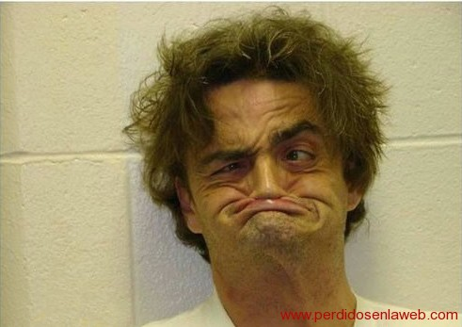

Slide 6
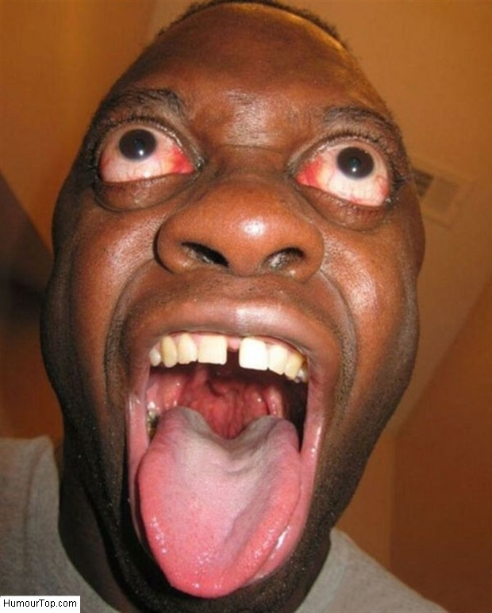
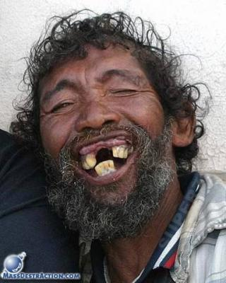

Slide 7
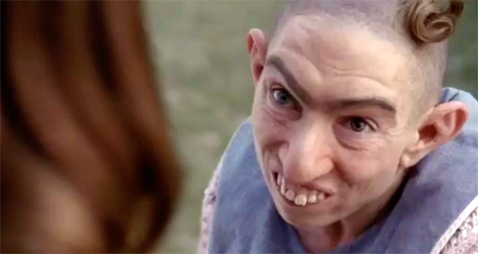

Slide 8
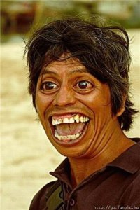
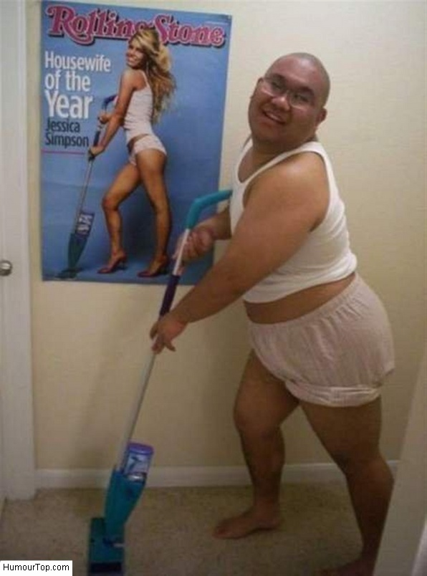

Slide 9
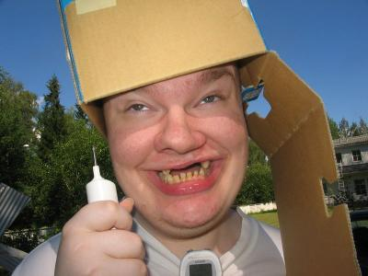

Slide 10
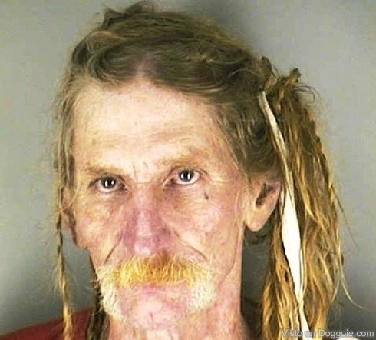

Slide 11

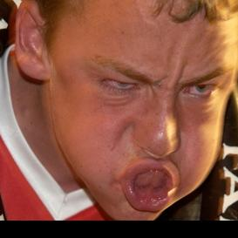

Slide 12
Mi madre nunca me dio el pecho porque decía que sólo me quería como amigo.
Así que en vez de darme el pecho, me daba la espalda.
Es por eso que debo haber quedado petiso, tan petiso que en lugar de ser enano, soy profundo.
De chico iba por los cuarteles para que me gritaran: ¡Alto! ¡Alto!

Slide 13
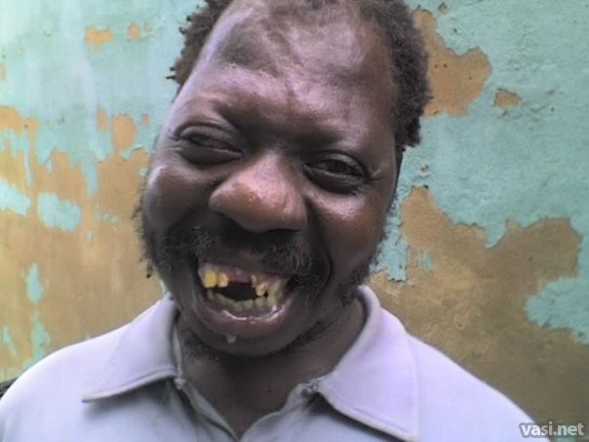

Slide 14

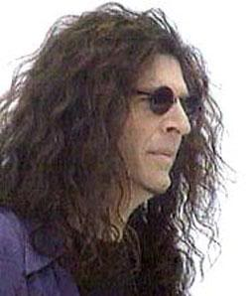

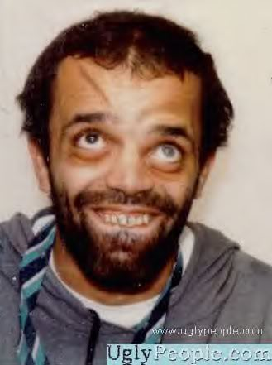
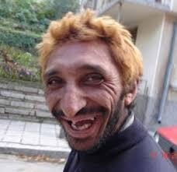
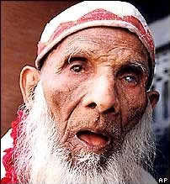

Slide 15
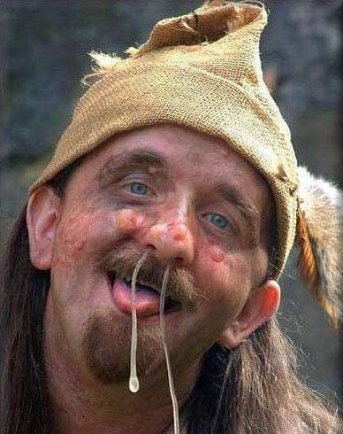
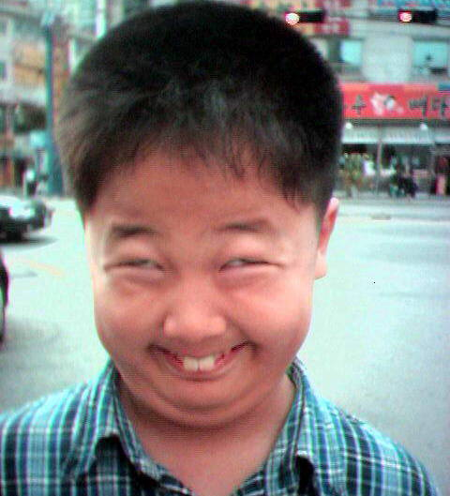

Slide 16
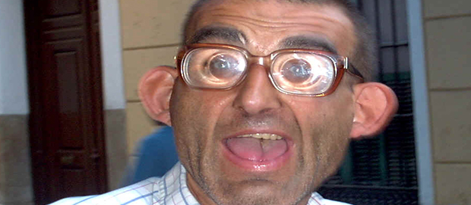

Slide 17
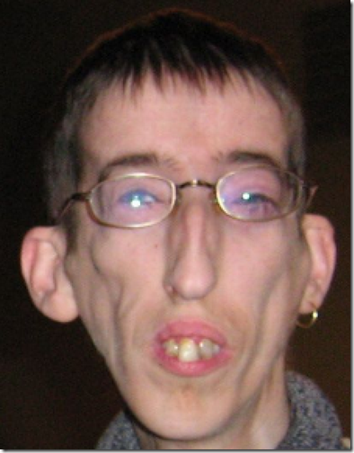
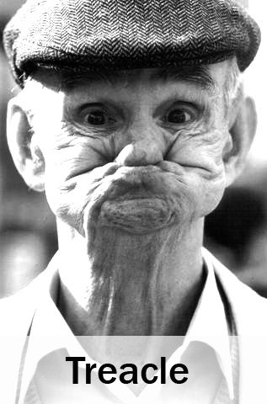

Slide 18
Yo siempre fui muy peludo. A mi madre siempre le preguntaban: Señora, a su
hijo, ¿Lo parió o lo tejió?
Mi padre llevaba en su cartera la foto del niño que ya venía en la cartera cuando la compró.
Una vez me perdí, le pregunté al policía si creía que íbamos a encontrar a mis padres y me contesto: No lo sé, hay un montón de lugares donde se pudieron haber escondido.
Y para colmo era muy flaco, tan flaco que un día metí los dedos en el enchufe y la electricidad erró la patada.

Slide 19
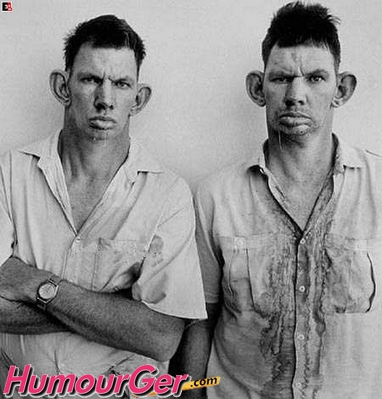

Slide 20
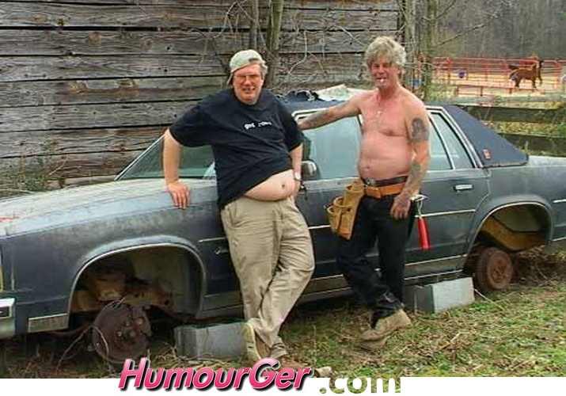

Slide 21
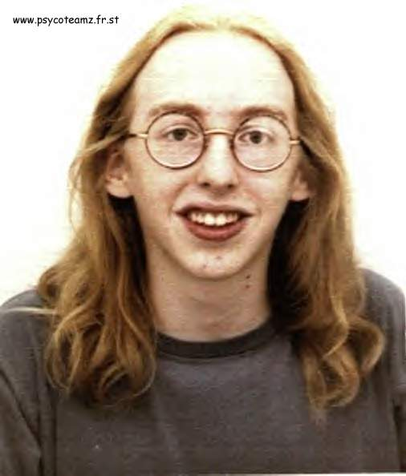
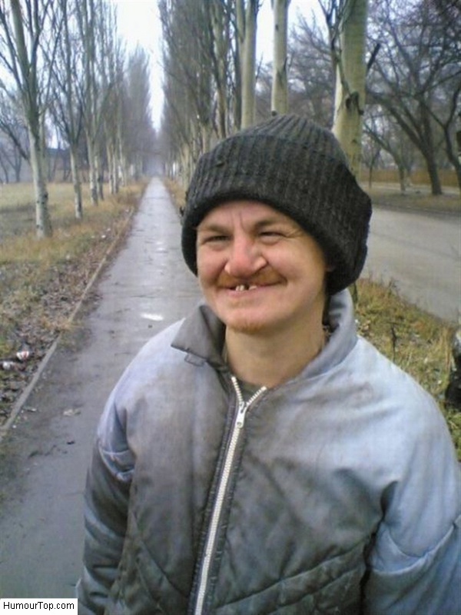

Slide 22
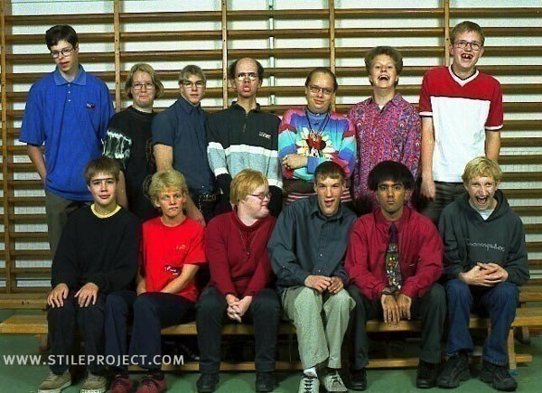

Slide 23
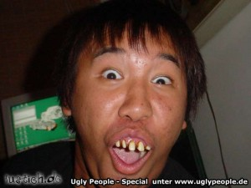

Slide 24
Era realmente flaco, para hacer sombra tenía que pasar dos veces por el mismo lugar.
Pero mi problema no era ser tan flaco sino ser FEO.
Mis padres tenían que atarme un trozo de carne al cuello para que el perro jugara conmigo.
Sí amigos, yo soy FEO, tan FEO que una vez me atropelló un auto y quedé mejor.

Slide 25
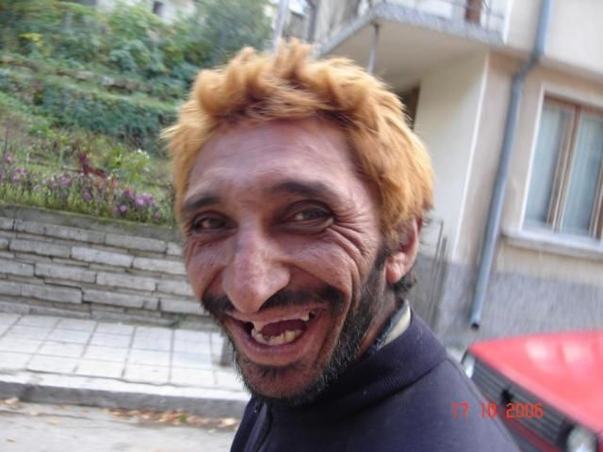

Slide 26
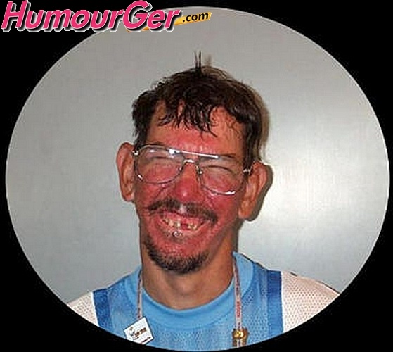

Slide 27
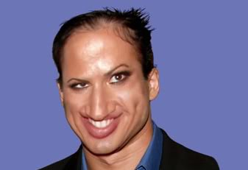

Slide 28
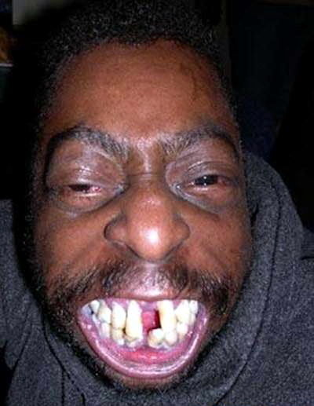
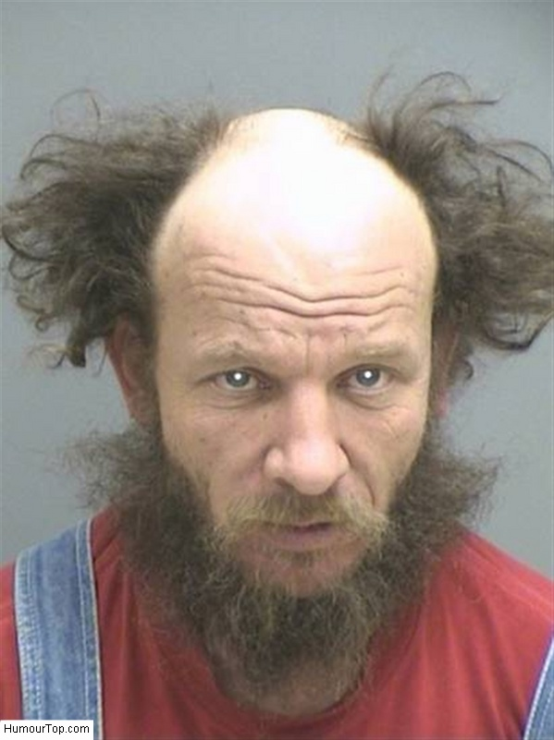

Slide 29
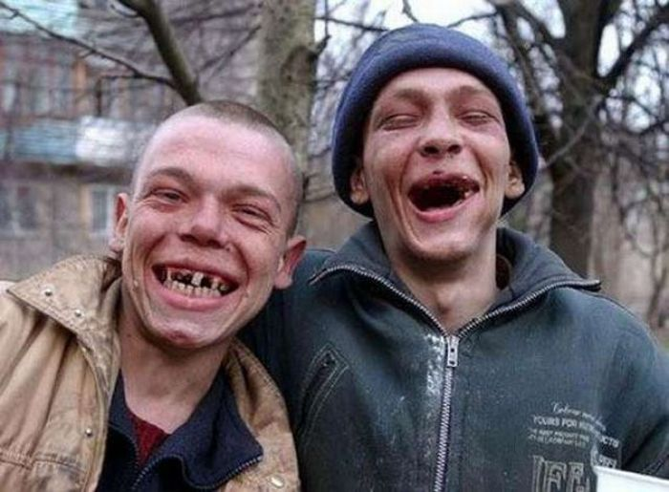

Slide 30
Cuando me secuestraron, los secuestradores mandaron un dedo mío a mis padres para pedir recompensa. Mi padre les contestó que quería más pruebas.
Yo creo que no pagaron el rescate porque en casa éramos muy pobres, pero eso sí, a pesar de nuestra situación económica, somos muy honrados.
Mi padre era tan honrado que un día encontró trabajo, y lo devolvió.

Slide 31
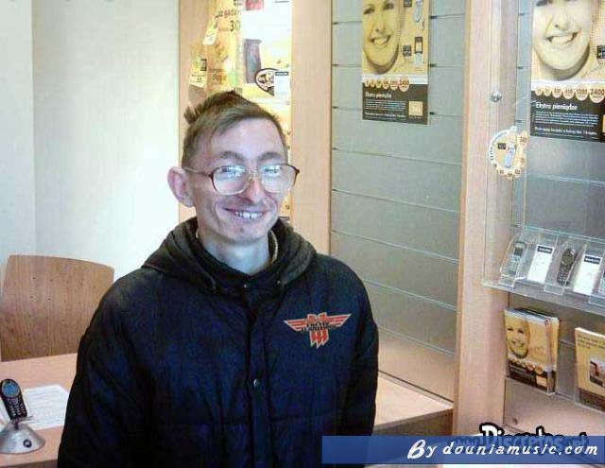

Slide 32
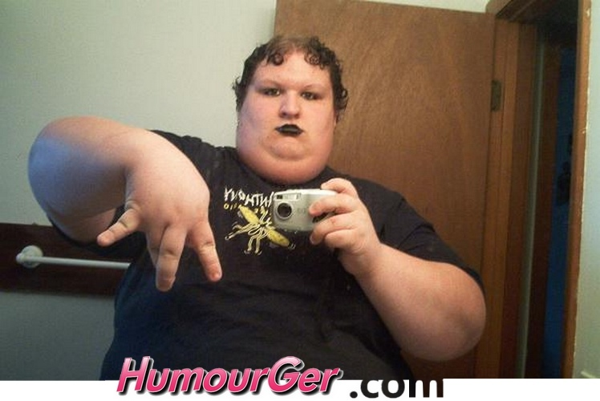

Slide 33
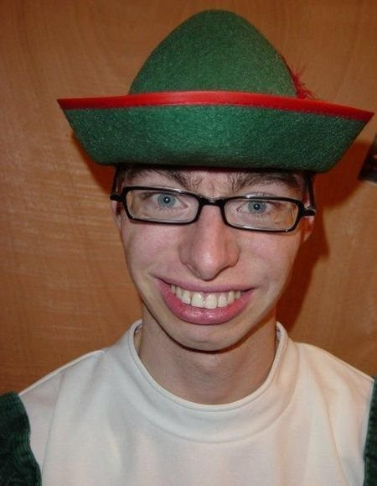
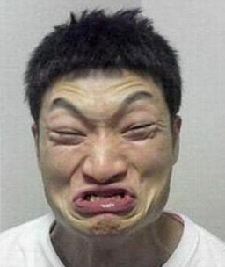

Slide 34
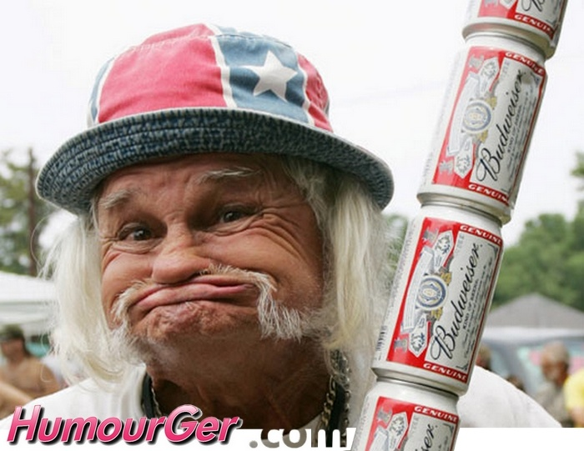

Slide 35
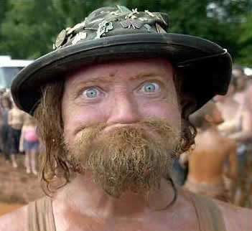

Slide 36
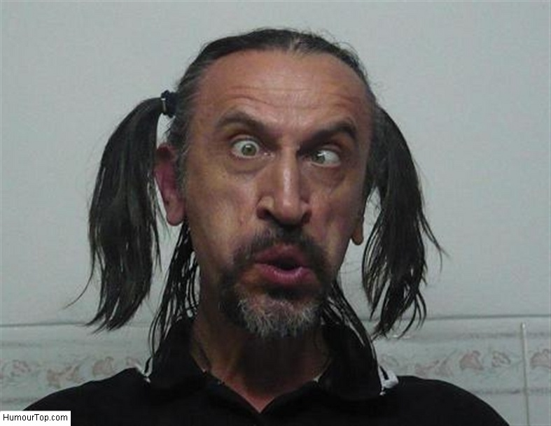

Slide 37
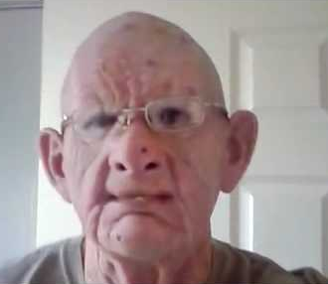

Slide 38
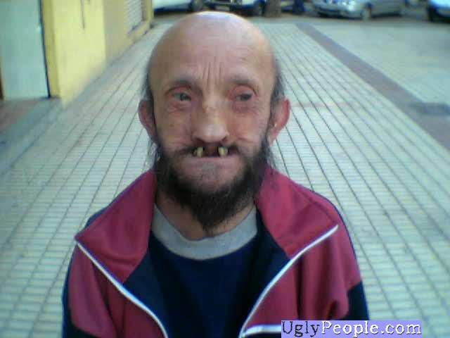

Slide 39
Por eso tuve que trabajar desde chico. Trabajé en una tienda de animales y la gente no paraba de preguntarme cuánto costaba yo.
Un día llamó una chica a mi casa diciéndome, "Ven a mi casa que no hay nadie", cuando llegué no había nadie.
A mi mujer le gusta mucho hablar conmigo después del sexo. El otro día me llamó a casa desde un motel.

Slide 40
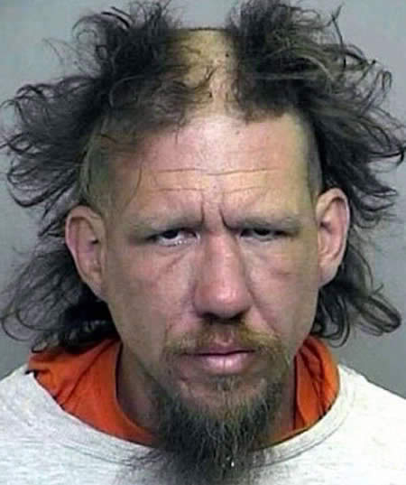

Slide 41
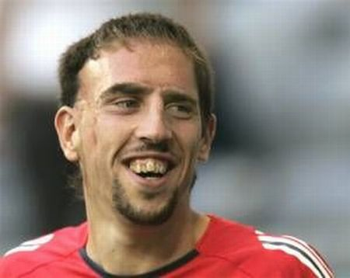

Slide 42
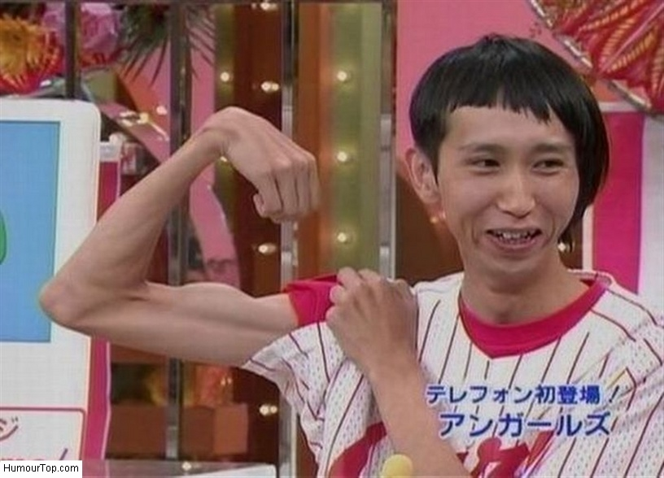

Slide 43
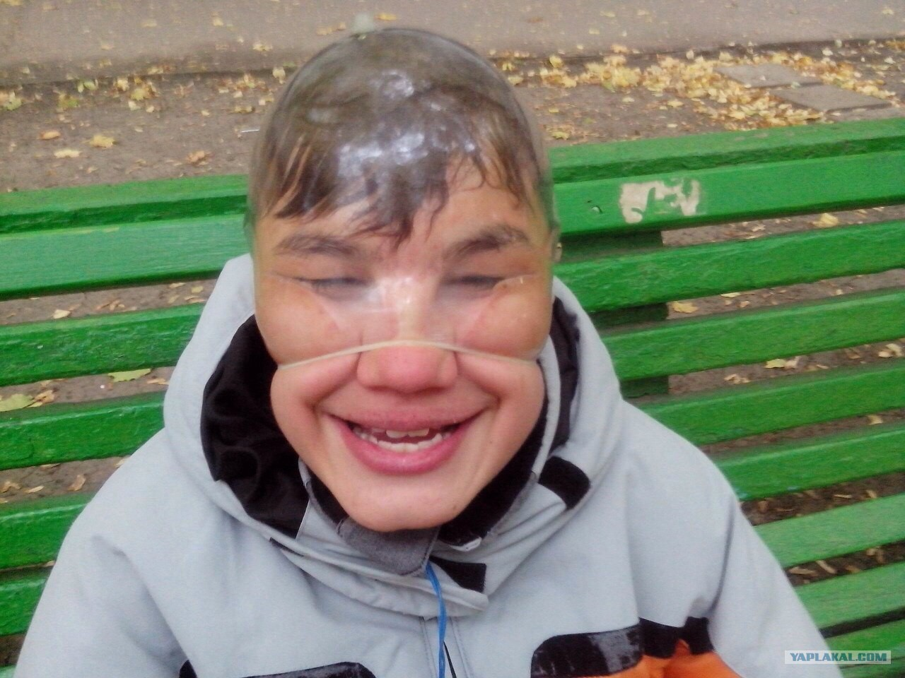

Slide 44
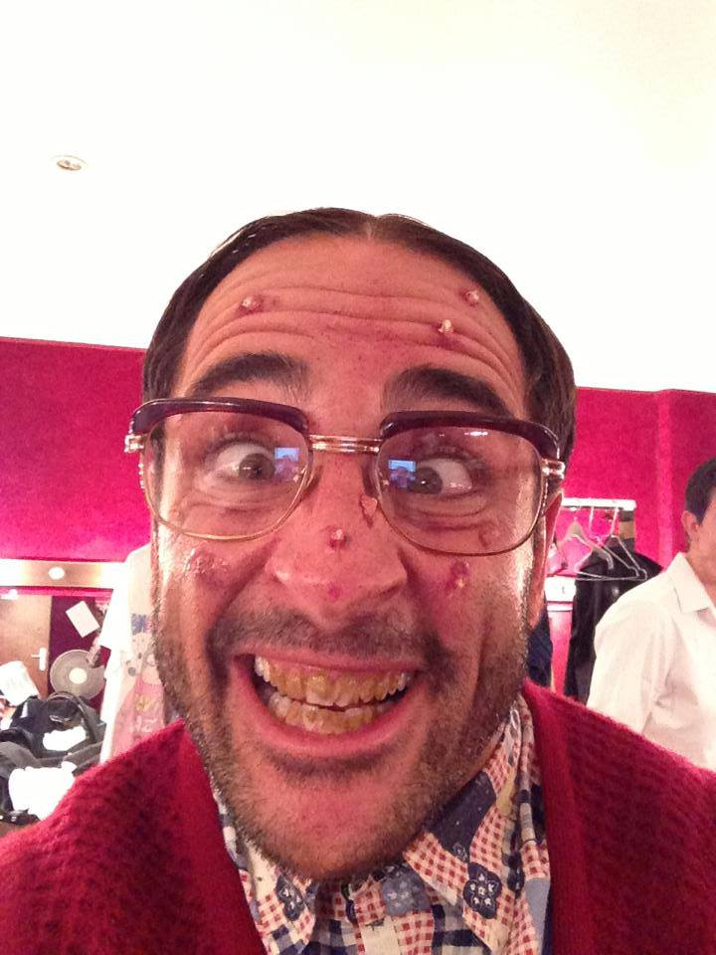
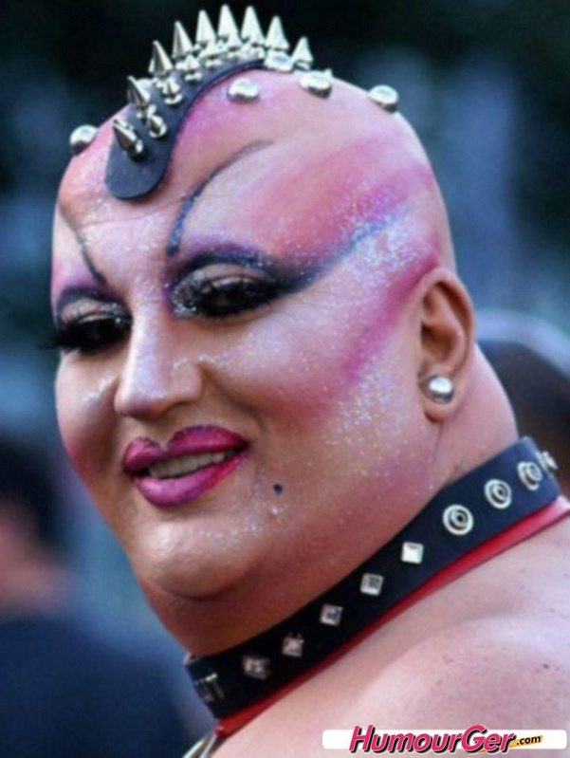

Slide 45
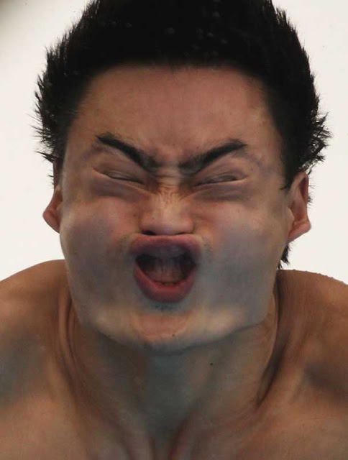


Slide 46


Slide 47


Slide 48


Slide 49
El psiquiatra me dijo un día que yo estaba loco. Yo le dije que quería
escuchar una segunda opinión. De acuerdo, además de loco es usted muy feo, me dijo.
Una vez cuando me iba a suicidar tirándome desde
la azotea de un edificio de 50 pisos, mandaron a un cura a darme unas palabras de aliento. Sus palabras fueron: ¡En sus marcas, listos!

Slide 50


Slide 51


Slide 52


Slide 53


Slide 54


Slide 55



Slide 56


Slide 57


Slide 58


Slide 59
El último deseo de mi padre antes de morir era que me sentara en sus piernas. Lo habían condenado a la silla eléctrica.
Si creías que eras el hombre mas feo del mundo a partir de ahora tienes qué estar tranquilo por que ya sabes que hay mas feos que tu ....

Slide 60


Slide 61

  UN FUERTE ABRAZO
  QUE TENGAS UN
  BUEN DIA
JOSE LUIS

Slide 62









¿Te ha gustado?
Puedes ver más entrando
Aquí
Además puedes recibir powerpoints en tu correo electrónico suscribiéndote aquí:
Esta presentación powerpoint ha sido creada y compartida única y exclusivamente para mispps.com

